Slide 1

Цифров генератор на сигнали с тъчскрийн
Дипломант: Петър Николов
Научен ръководител: гл. ас. д-р инж. Любомир Богданов

Slide 2
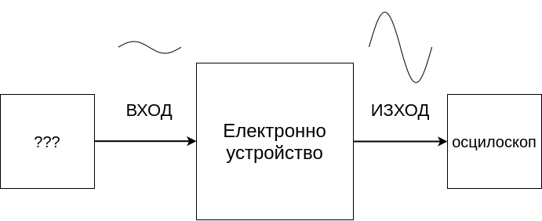
Проблемът
Как да се тестват електронни устройства в процеса на разработка им?
прецизно, пълноценно, лесно

Slide 3
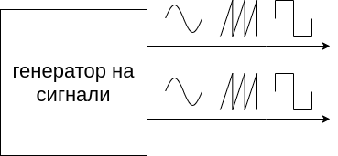
Идеята
Лабораторно устройство
Възпроизвежда електрически сигнали
прецизно, пълноценно, лесно

Slide 4
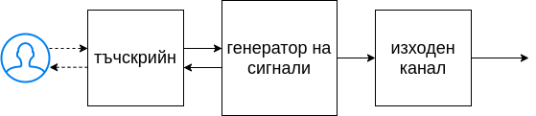
Цели
Потребителски интерфейс чрез тъчскрийн
Генериране на сигнал с произволна форма
Регулиране на параметрите на сигнала
честота
амплитуда
постояннотоково отместване
Евтино?

Slide 5
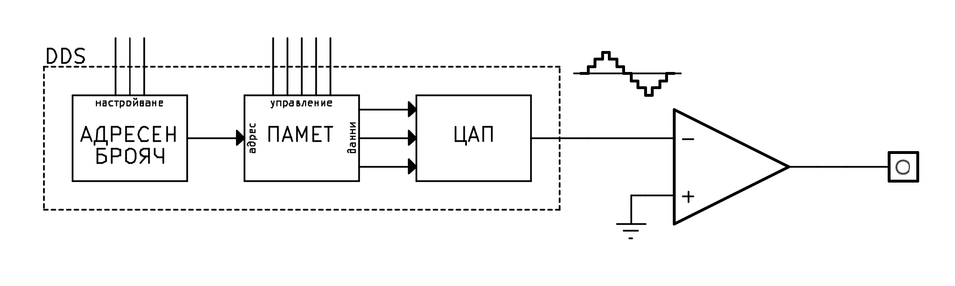
Цифров генератор на сигнали
Принцип на действие - Директен Цифров Синтез (DDS)
Предимства
Недостатъци

Slide 6
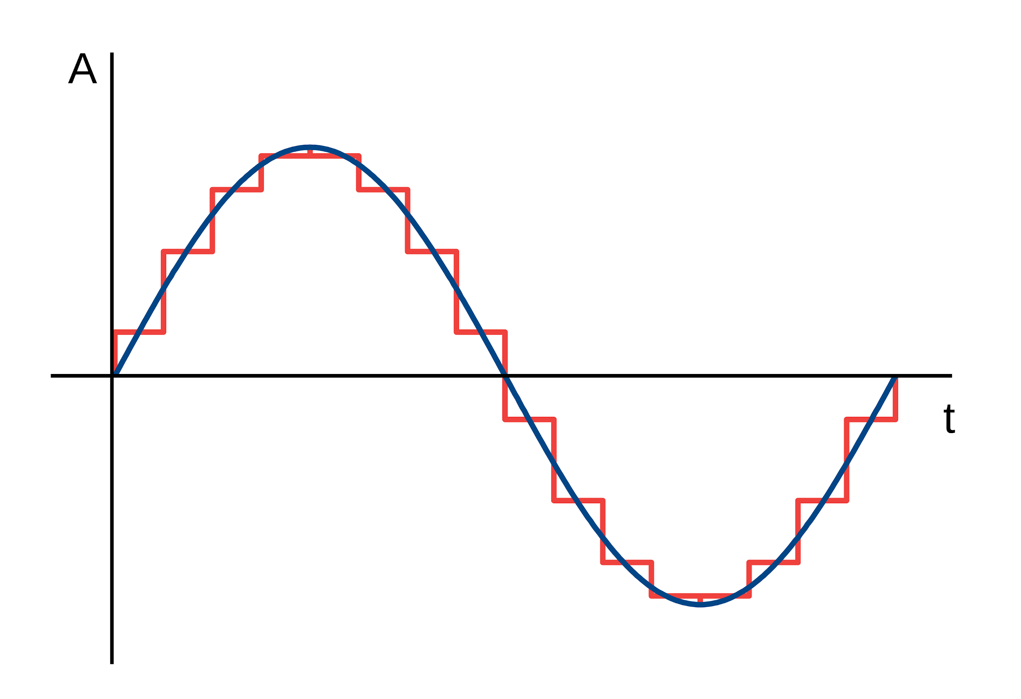
Дискретизация на генерирания сигнал
Ограничен брой моментни стойности
Ограничена резолюция

Slide 7
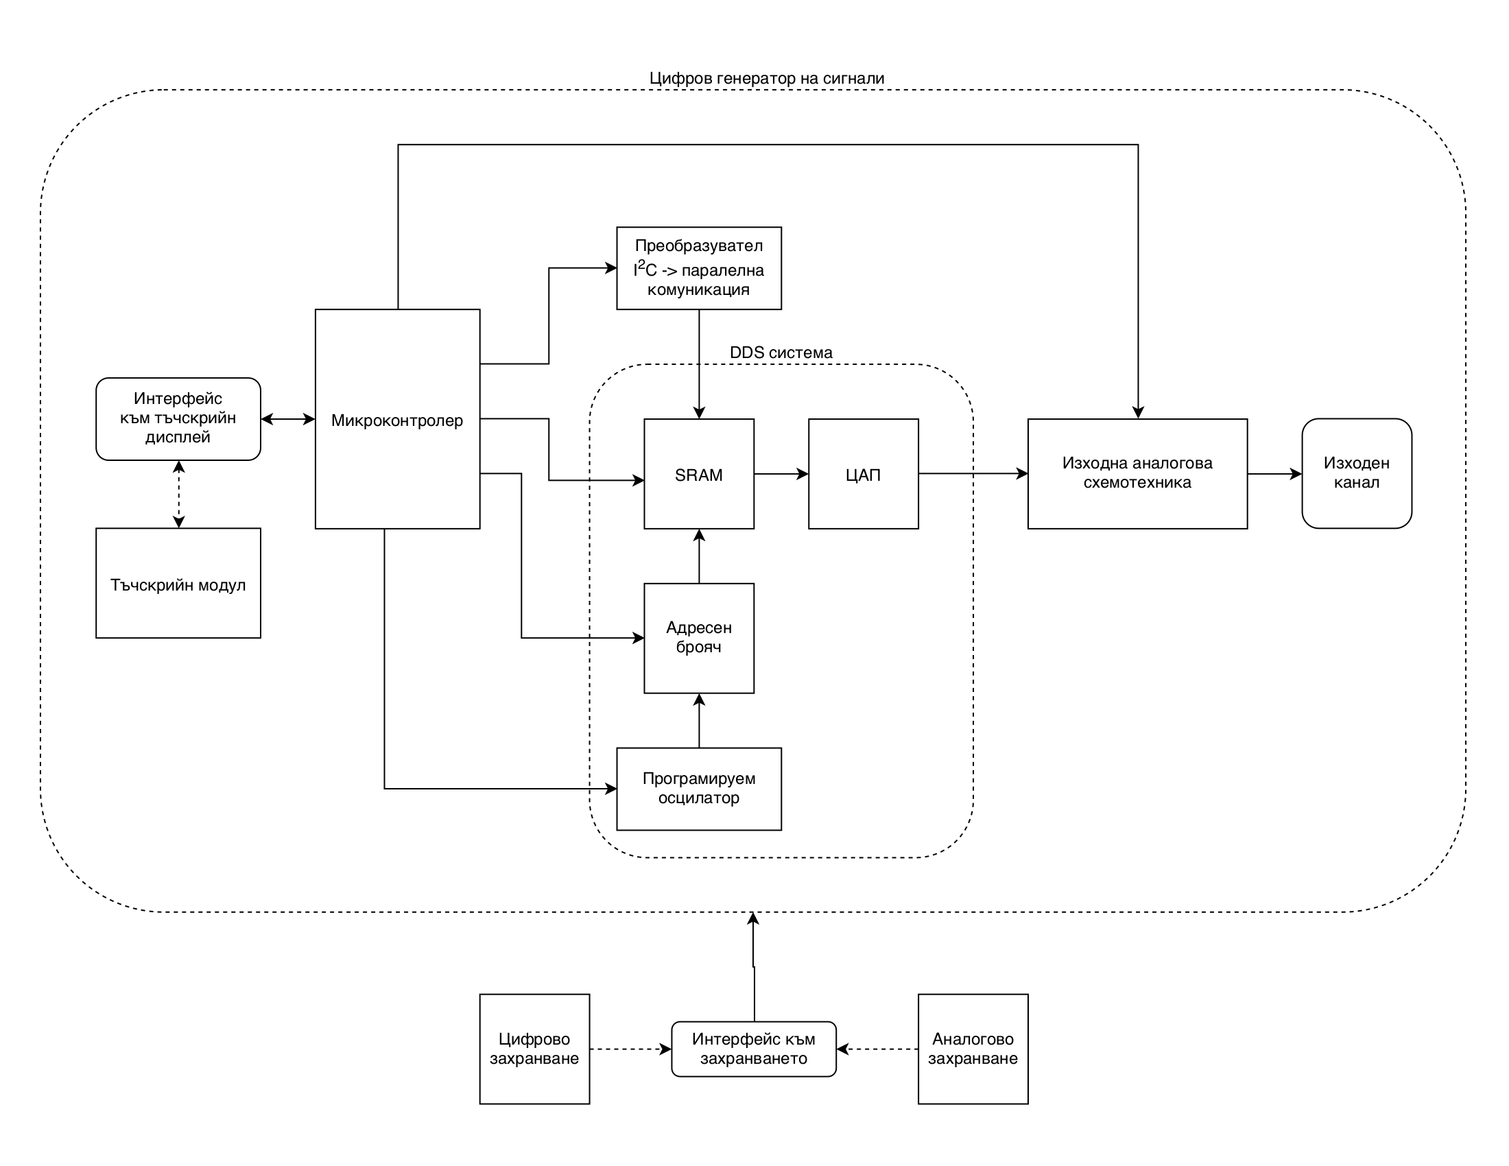
Блокова схема

Slide 8
Принципна електрическа схема
Разделена на 5 йерархични листа
Съставена от множество логически блокове и връзки между тях

Slide 9
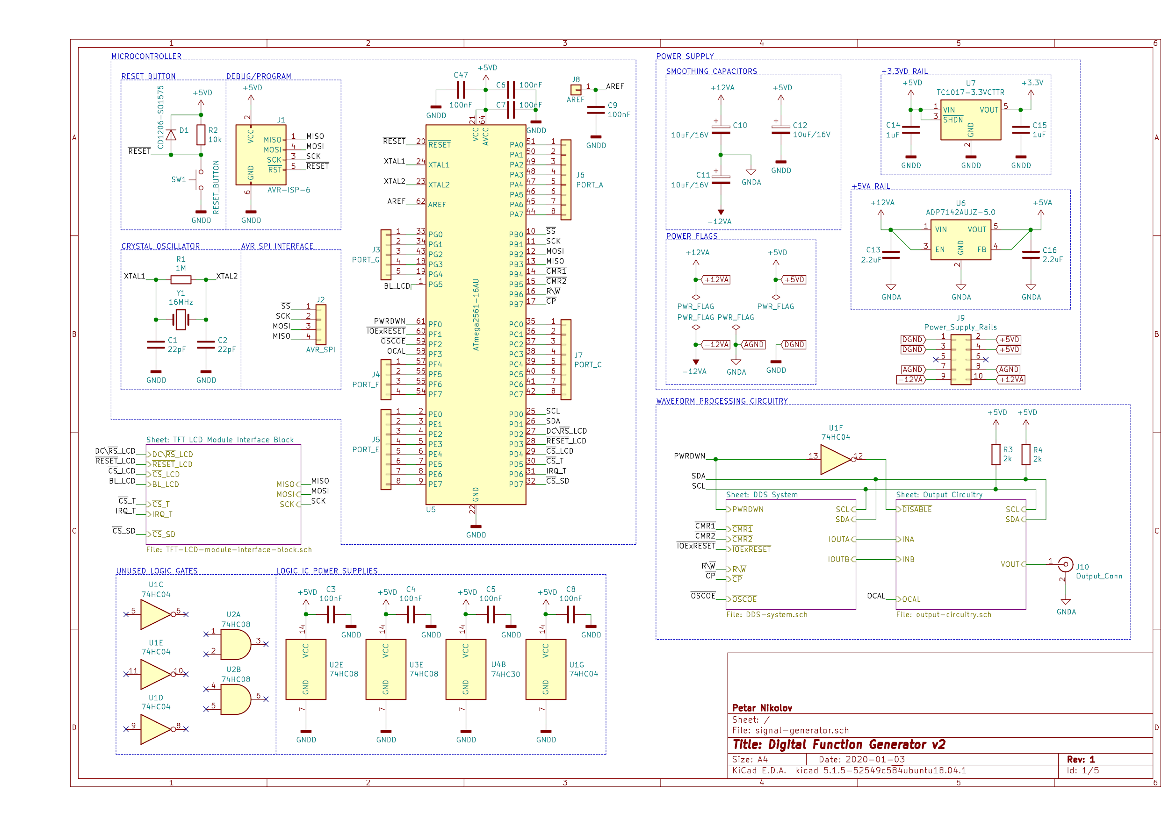

Slide 10
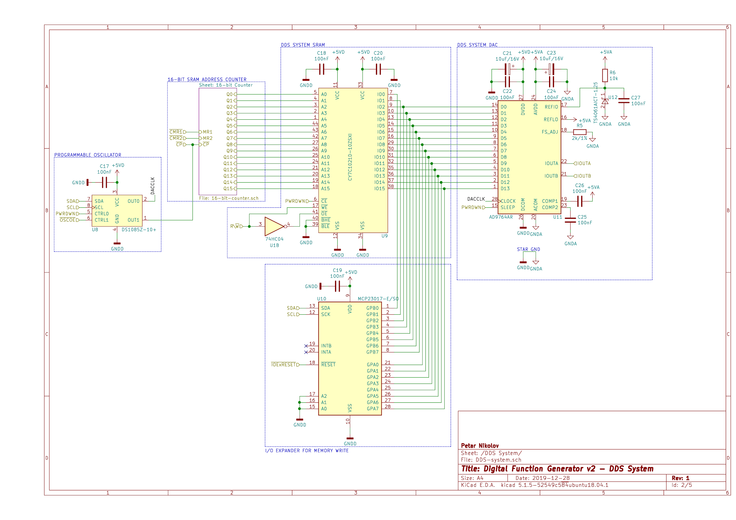

Slide 11
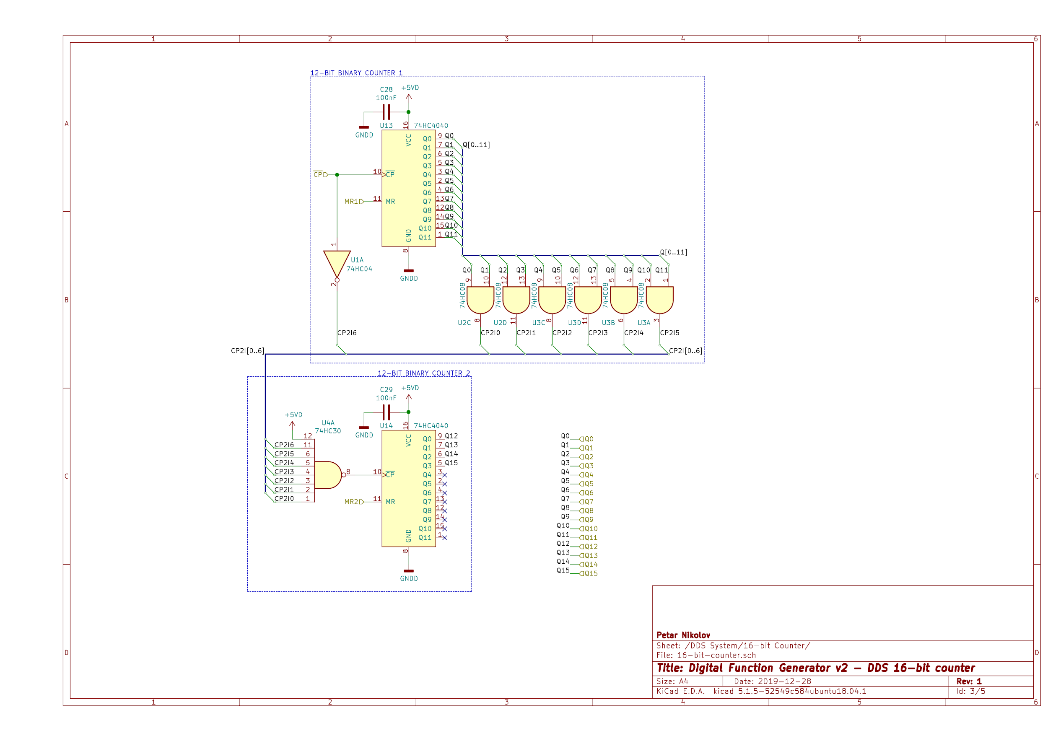

Slide 12
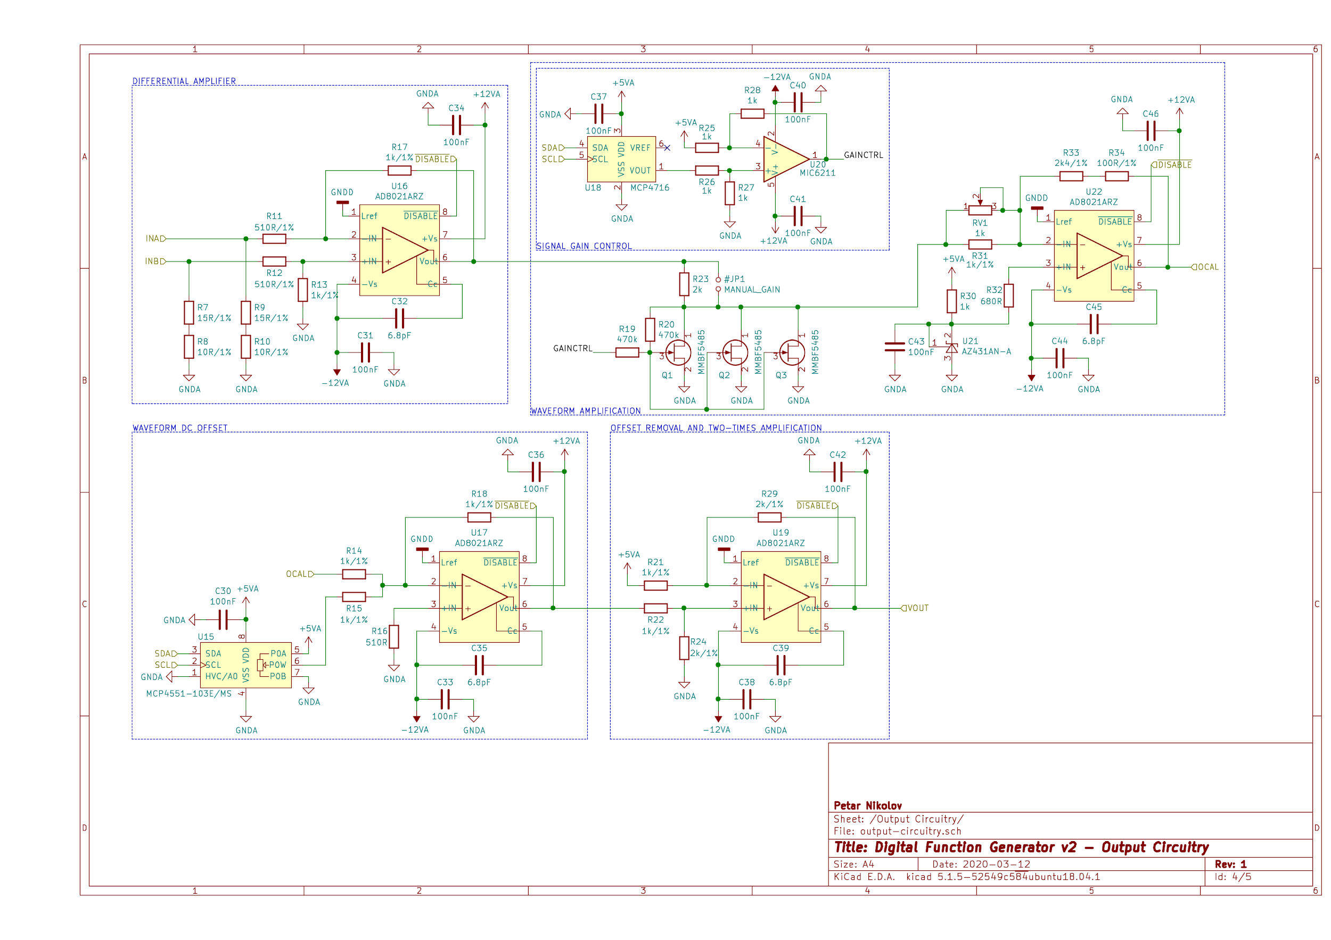

Slide 13
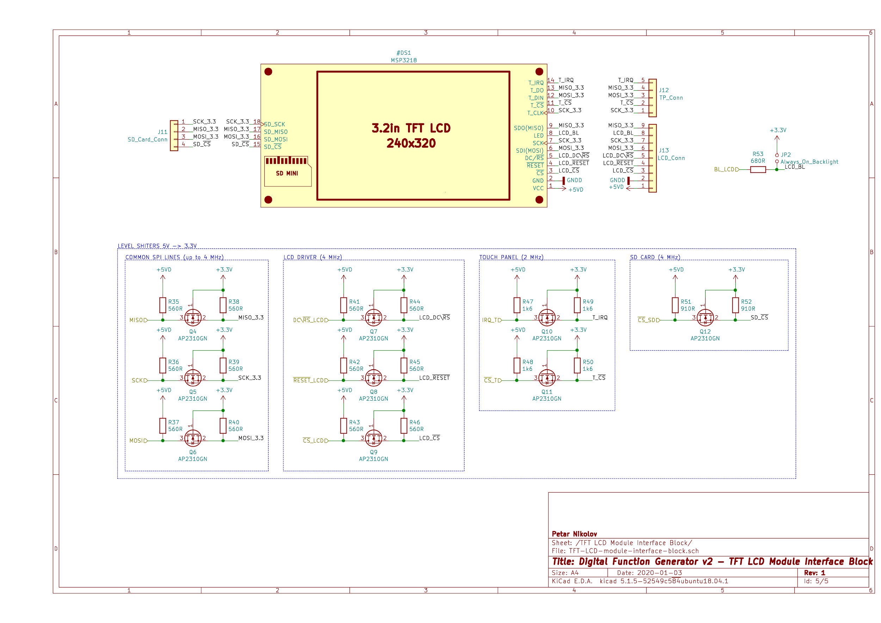

Slide 14
Грешки в принципната схема
Аналоговата част е преработена
Състезание на сигнали в адресния брояч

Slide 15
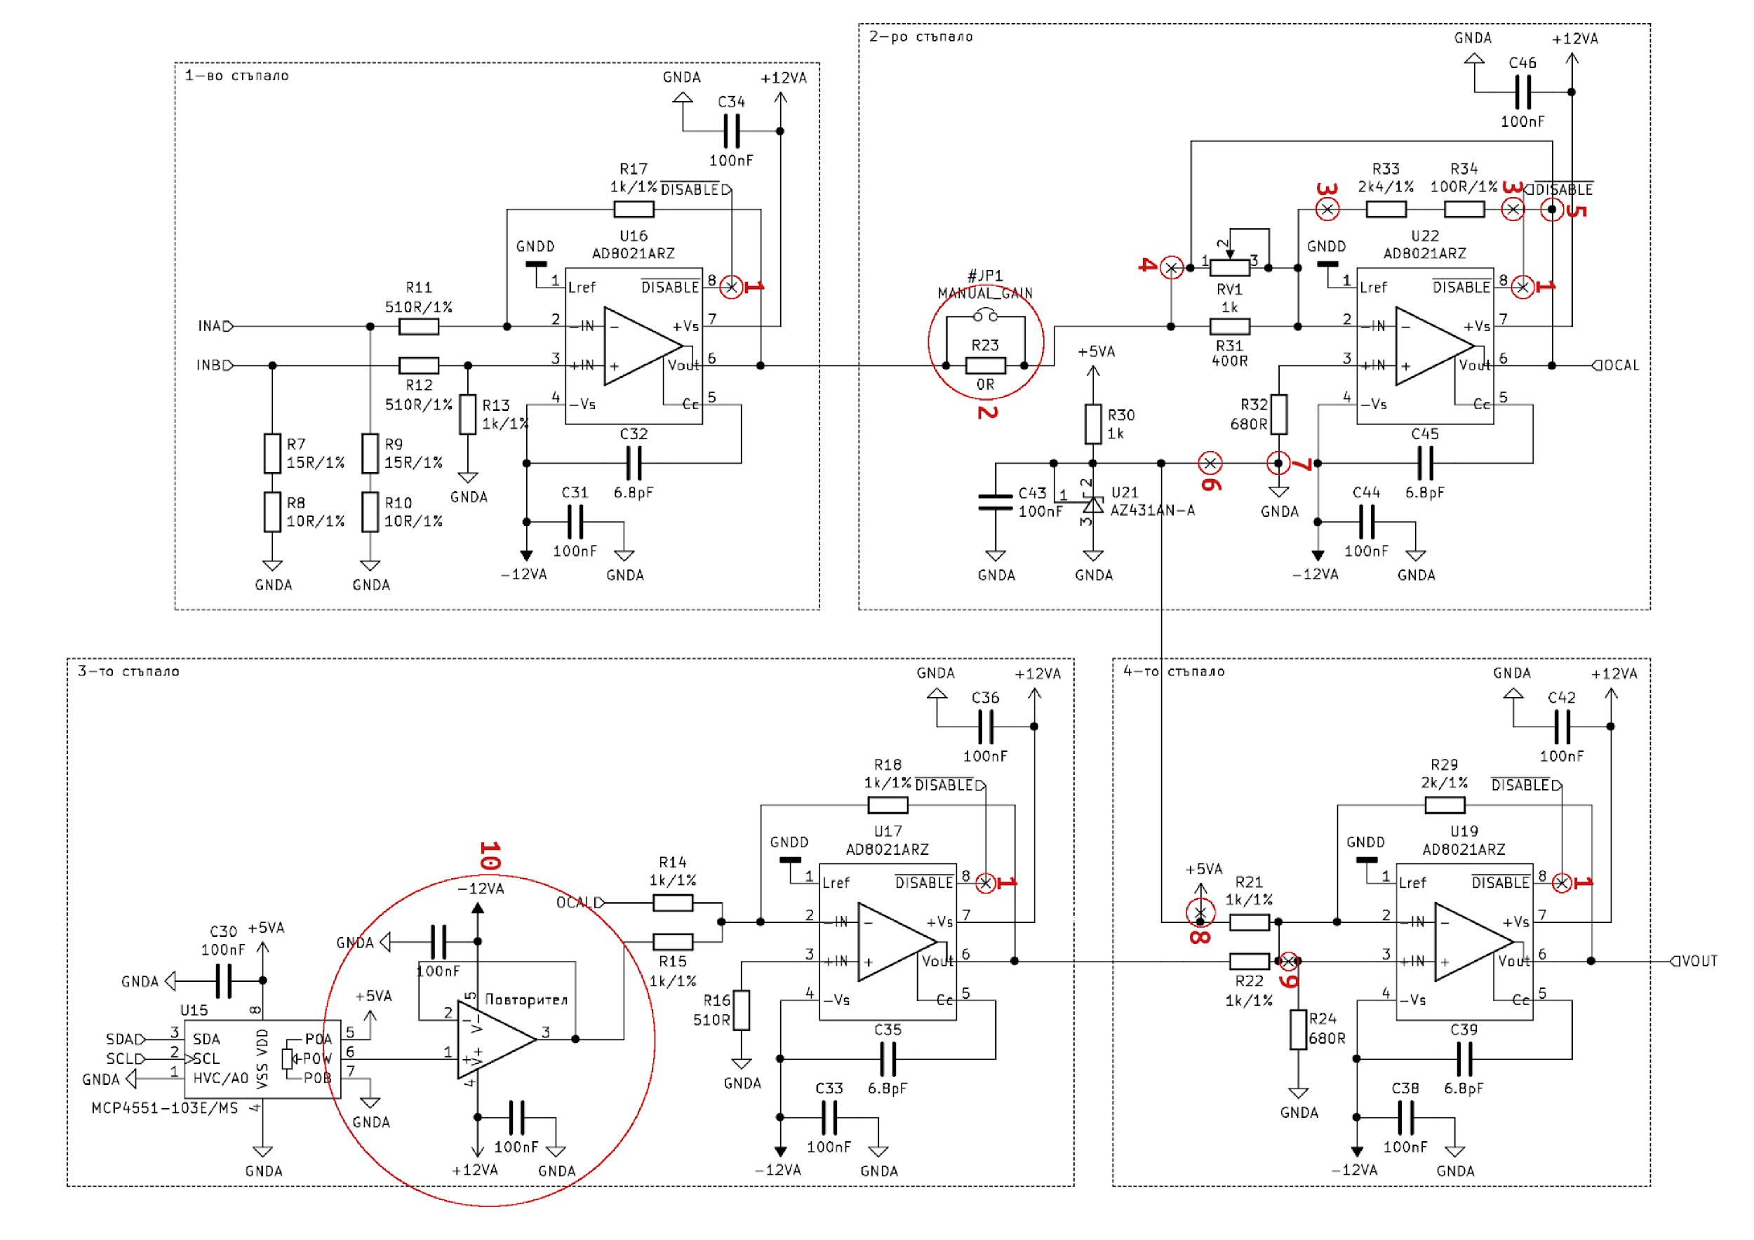

Slide 16
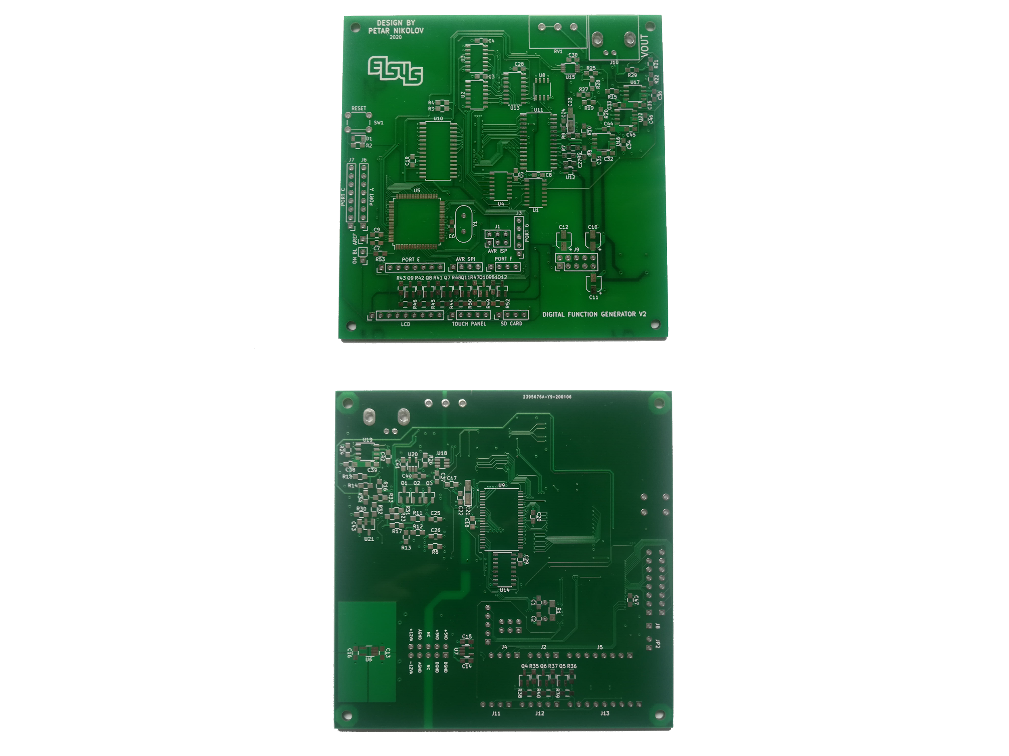
Печатна платка
Четирислойна
1-ви слой: сигнален
2-ри слой: захранващи напрежения
3-ти слой: заземяващи плочи
4-ти слой: сигнален

Slide 17
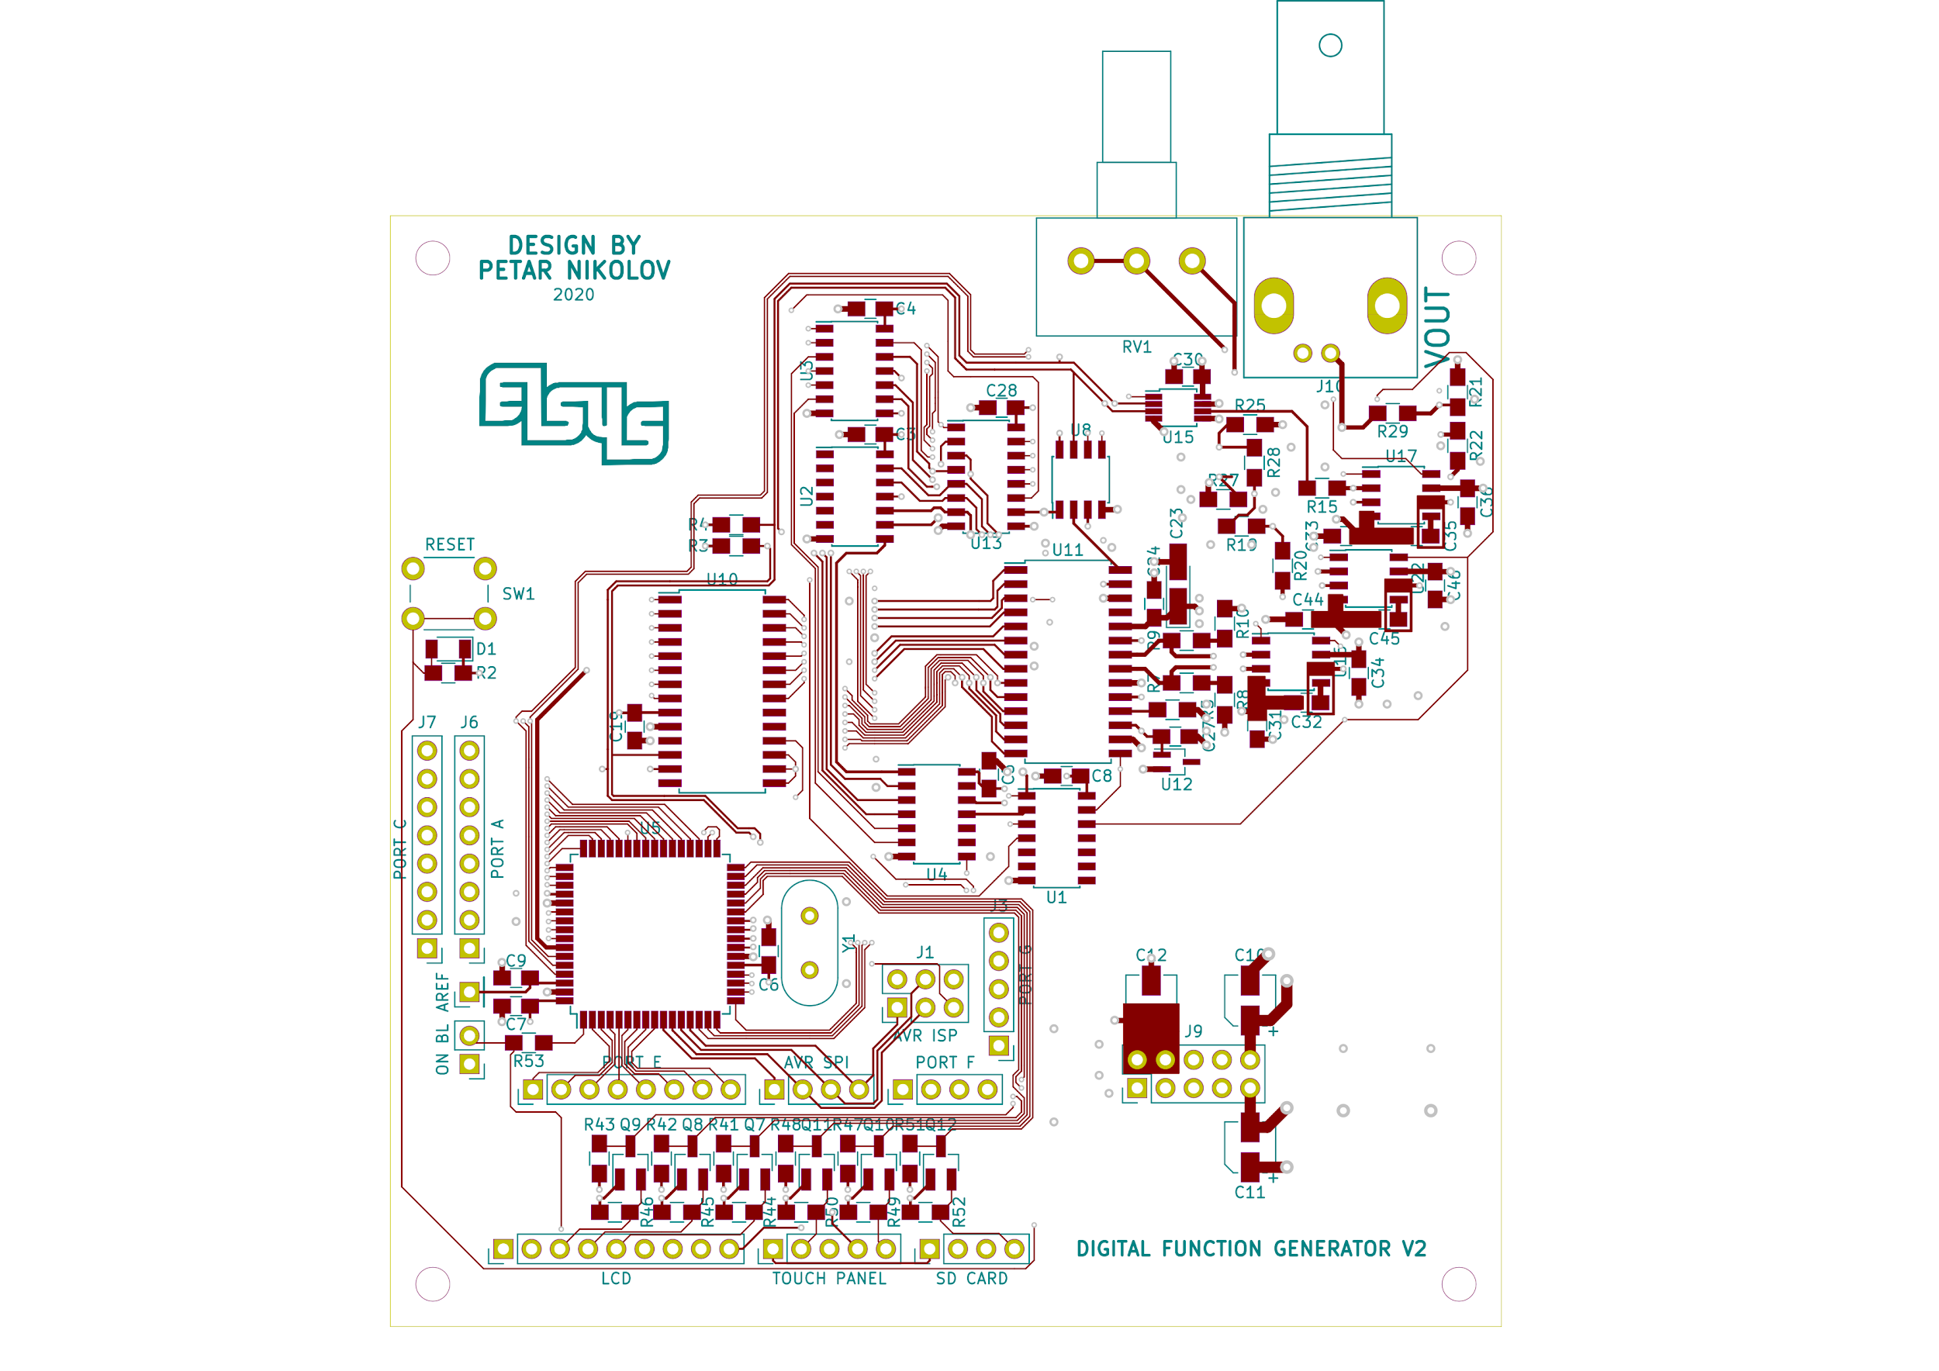

Slide 18
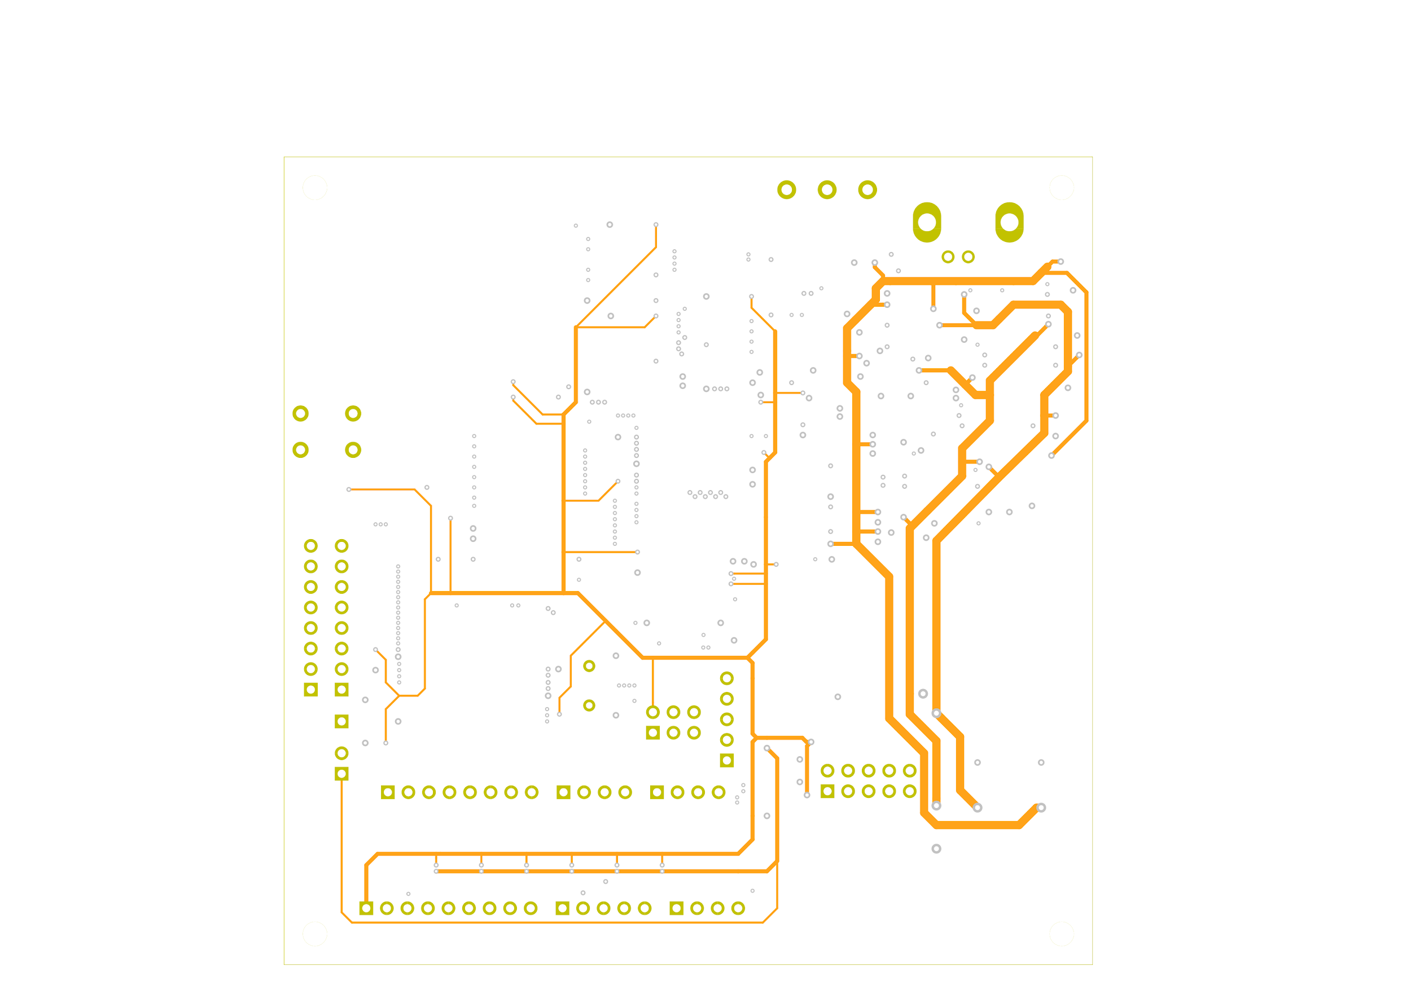

Slide 19
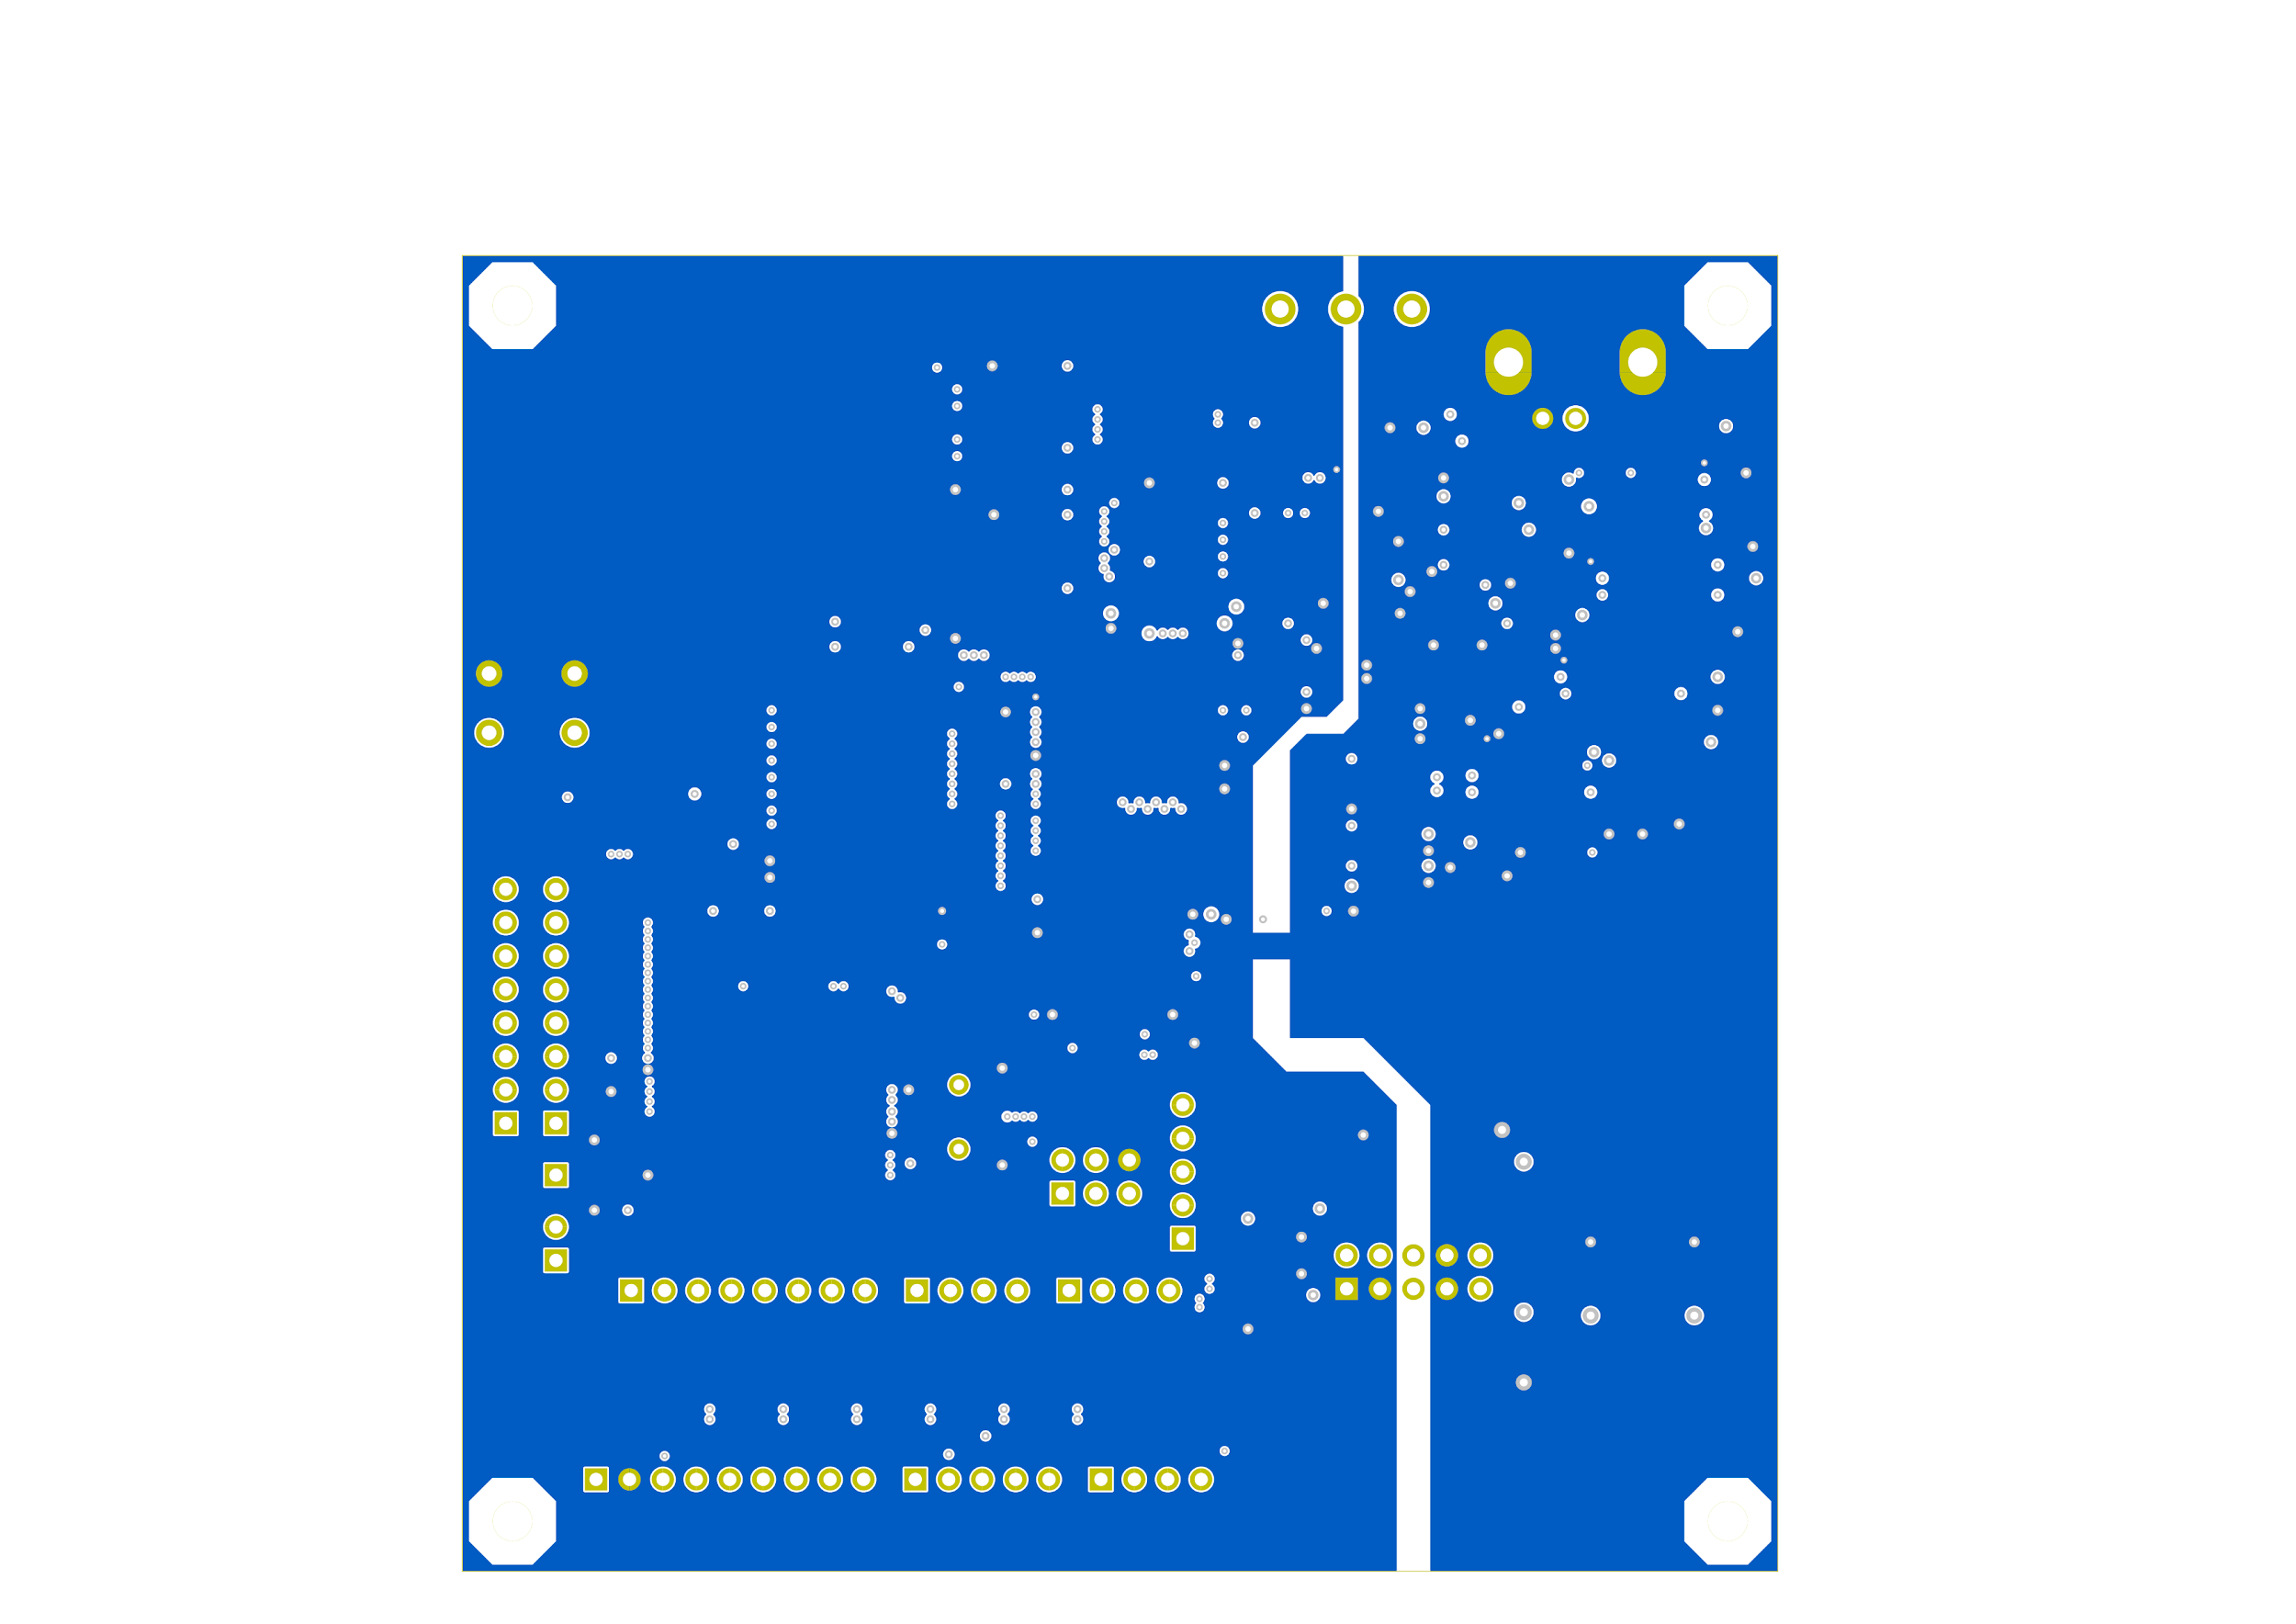

Slide 20
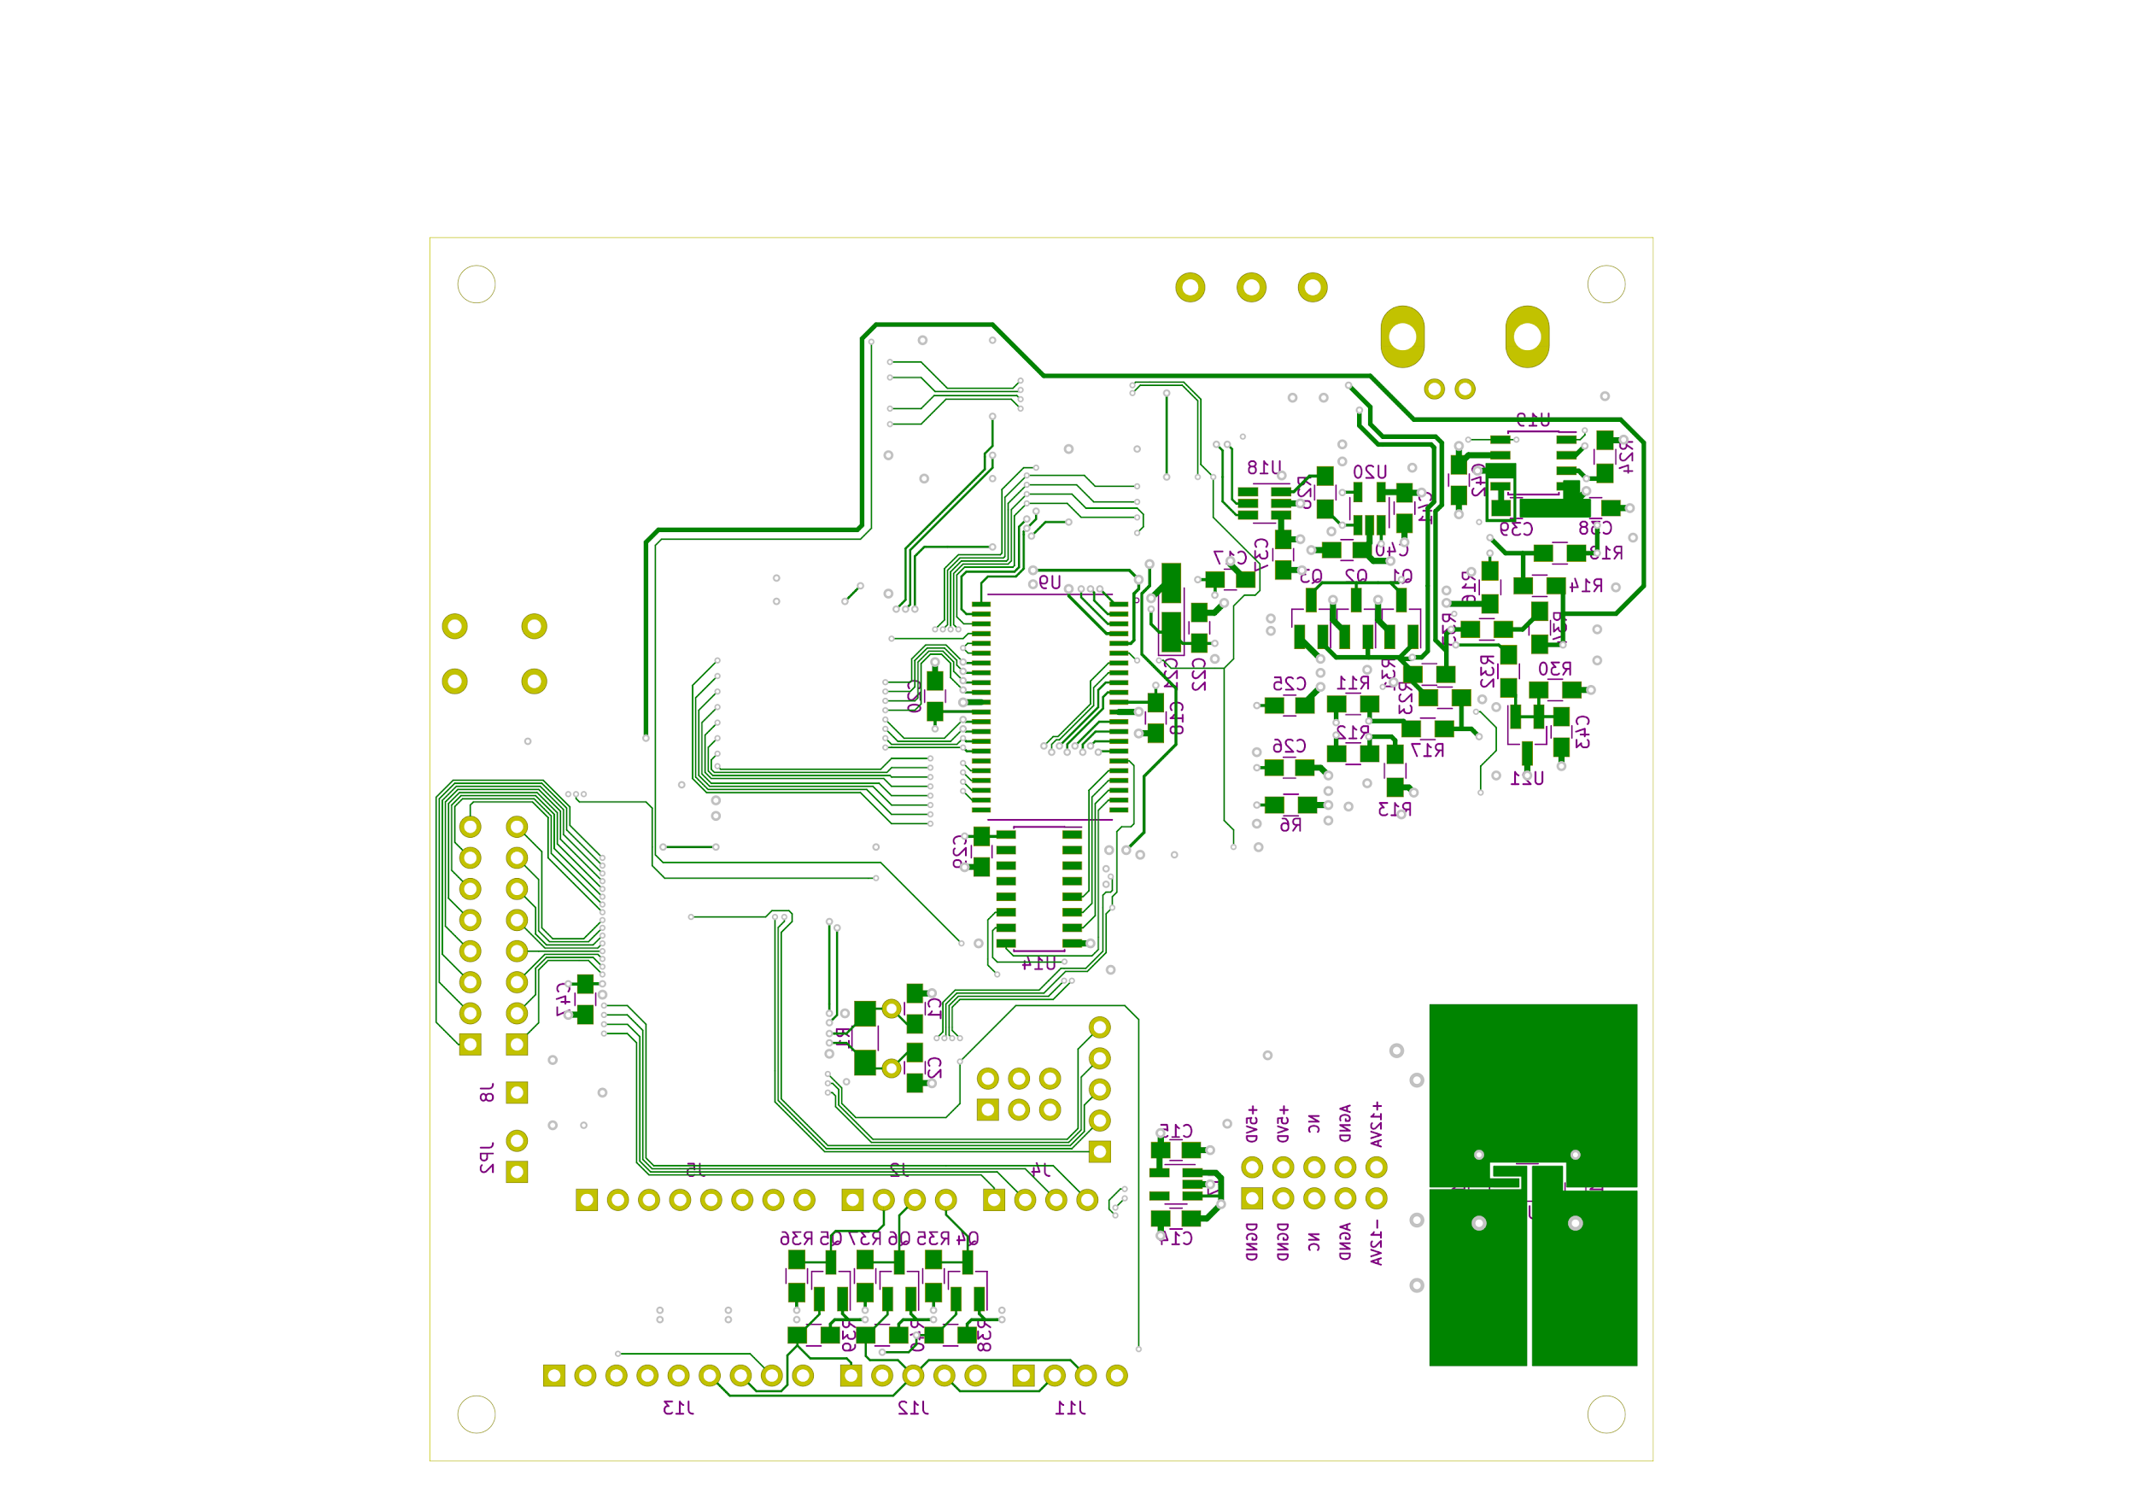

Slide 21
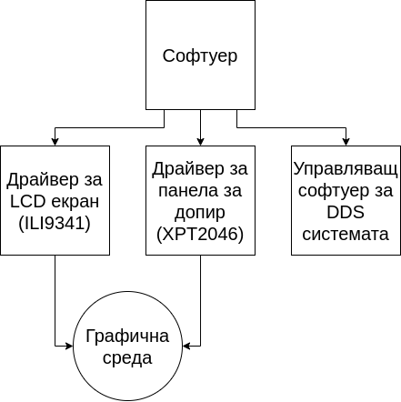
Софтуер

Slide 22
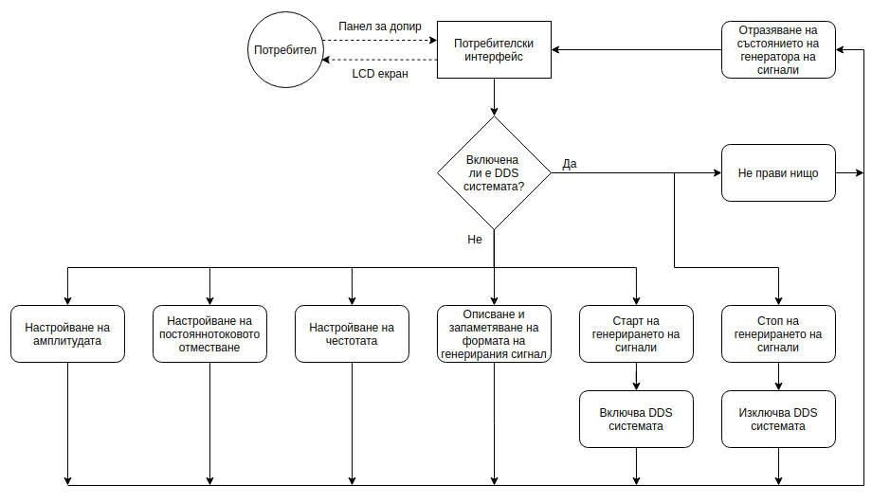

Slide 23
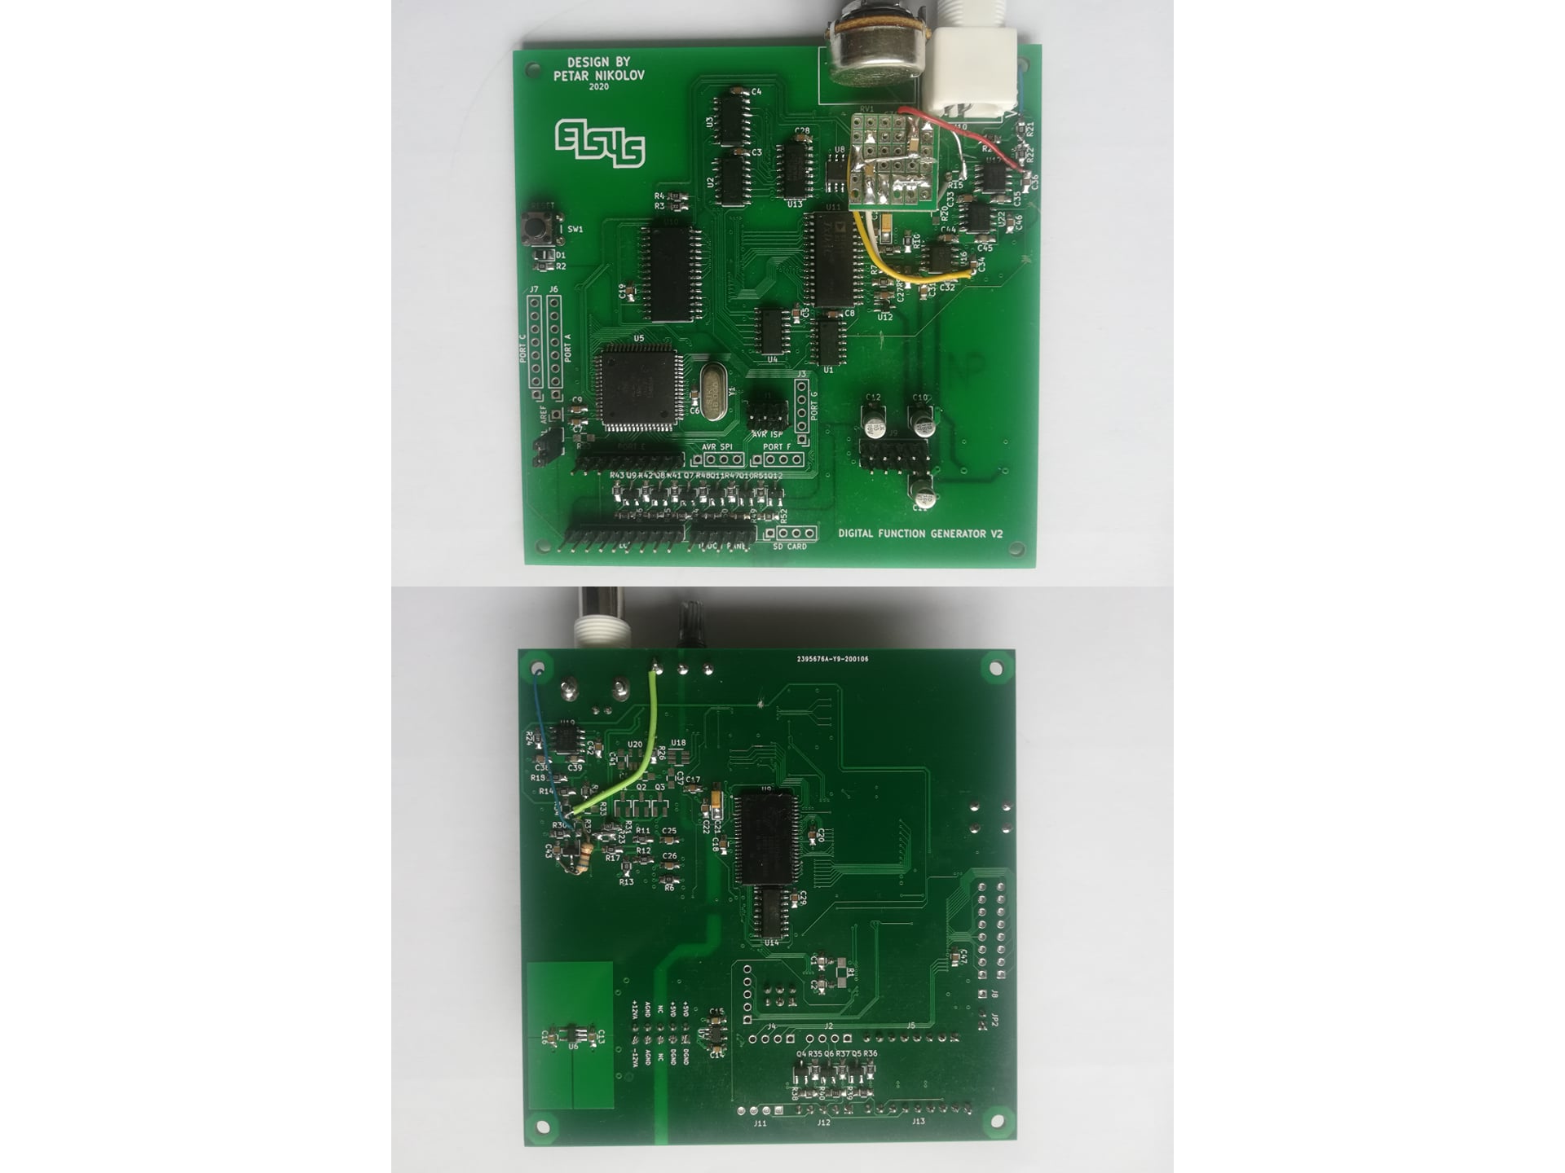
Постижения и резултати
Работоспособен прототипен модел
±5V амплитуда
±5V постояннотоково отместване
до 100kHz честота
произволна форма на сигнала
Функционален драйвер за ILI9341
Функционален драйвер за XPT2046
Проста графична среда

Slide 24
Бъдещо развитие
По-сложна графична среда, написана на C++
Подобряване шумоустойчивостта и стабилността на схемата и платката
Проектиране на стабилно и ефикасно захранване
Преработване на аналоговата схемотехника
Преработване на други блокове от принципната схема
Проектиране на двуслойна платка

Slide 25
Демонстрация

Slide 26
Благодаря за вниманието

Slide 27
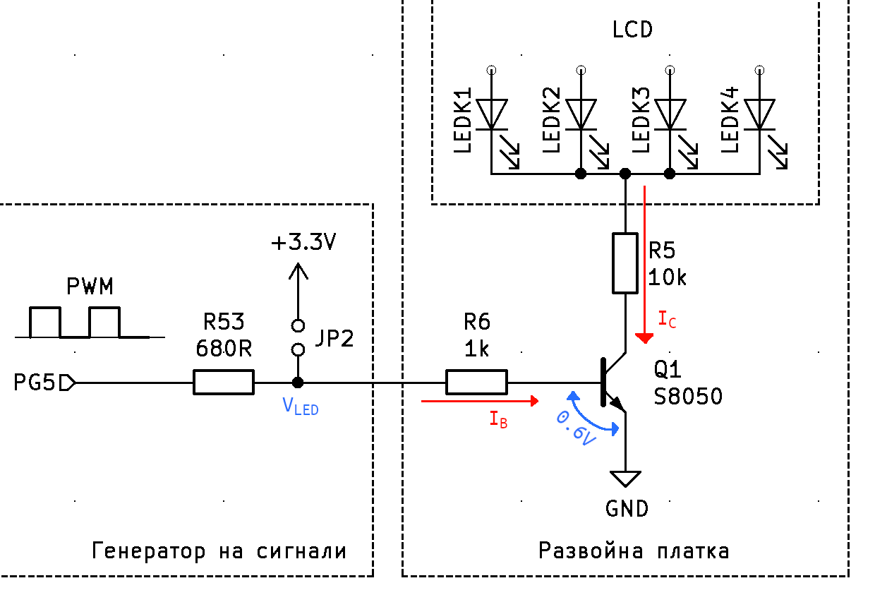

Slide 28
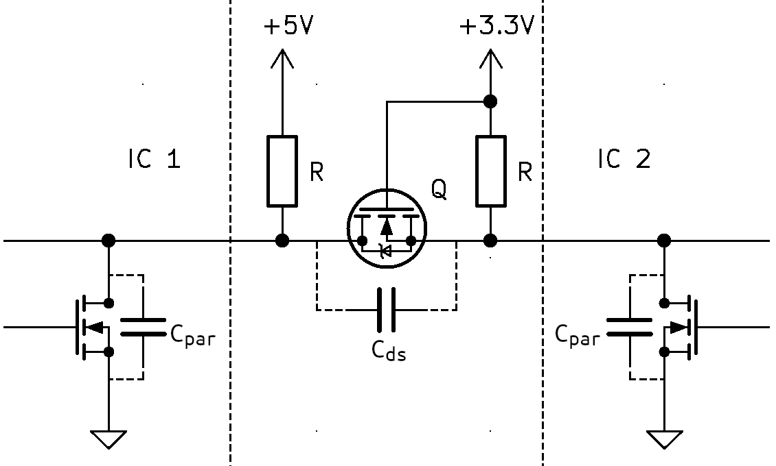

Slide 29
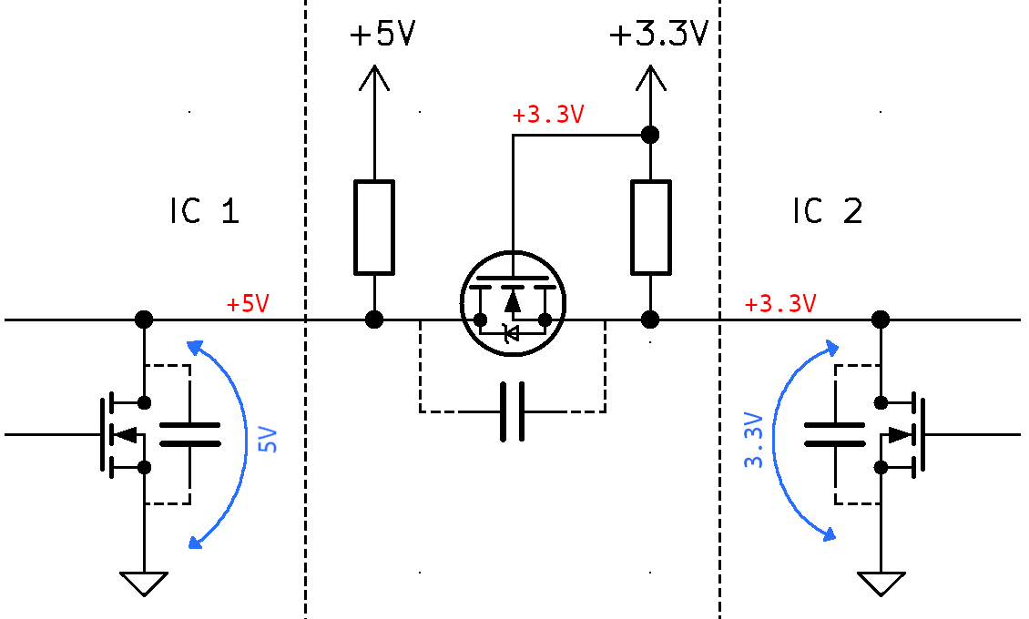

Slide 30
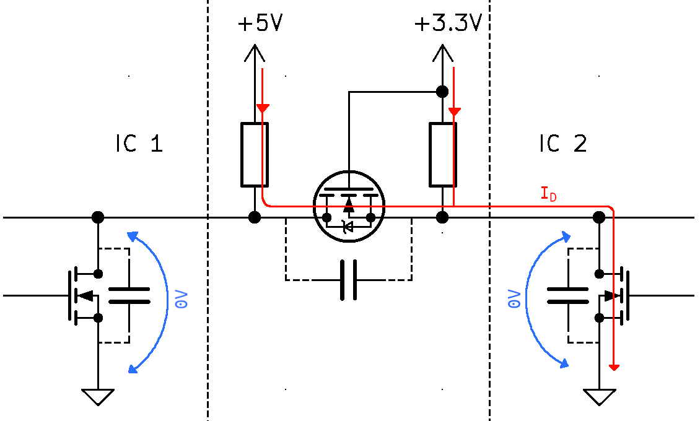

Slide 31
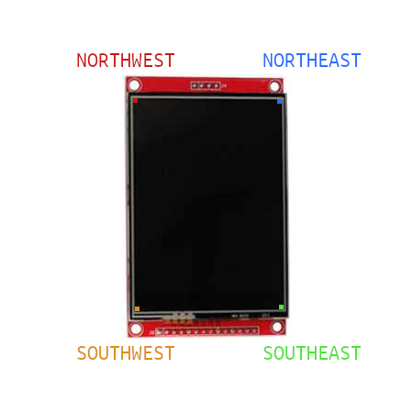
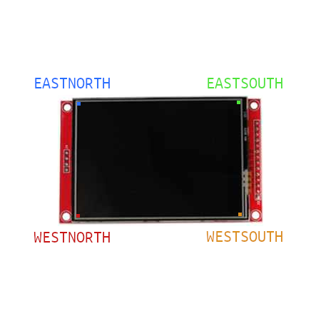

Slide 32
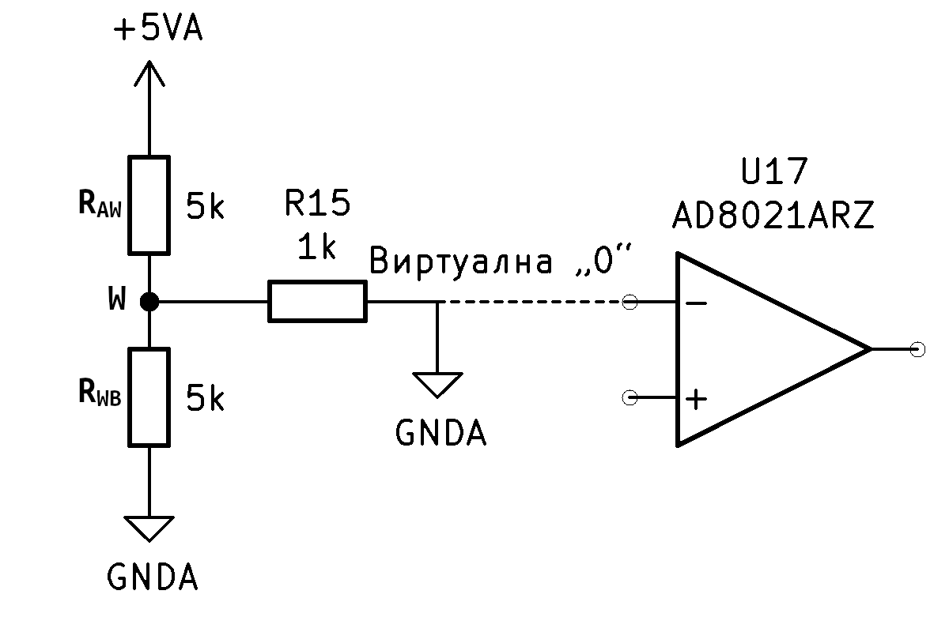

Slide 33
